Slide 1
2. KOŘEN
• základní vegetativní orgán rostlinného těla
• orgán radiálně symetrický
• růst pozitivně geotropický
• neomezený růst do délky – apikální meristém, chráněný čepičkou
• nikdy zde nevznikají listy
• orgán heterotrofní povahy, odkázán na přísun živin (rozuměj asimilátů)
Funkce kořene
• čerpání vody a roztoků minerálních látek a jejich převod do nadzemních částí
• upevnění rostliny v substrátu, vyzvednutí nadzemních částí a umožnění jejich vertikálního růstu
• syntéza aminokyselin, alkaloidů, cytokininů (růstové hormony), kys. abscisové (inhibiční fytohormon – tvoří se v kořenové špičce, proto se postranní kořeny zakládají až v určité vzdálenosti od vrcholu)
• symbióza s půdními mikroorganismy a houbami

Slide 2
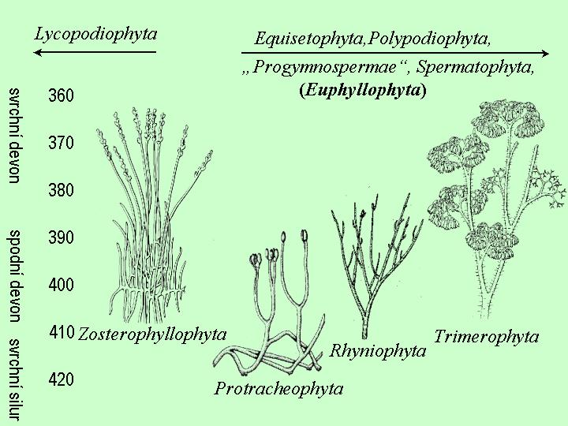

Fylogenetický původ kořene – telomová teorie
U bezcévných rostlin kořeny nejsou vyvinuty a jejich funkci zastávají rhizoidy – jednobuněčná nebo přehrádkovaná vlákna
Tělo prvních cévnatých rostlin rostoucích na souši (ryniofyta aj. v siluru a devonu) bylo tvořeno jednoduchým prýtem s apikálním růstem a dichotomickým větvením
koncové úseky telomy, vyrůsta-jící z mezomů (každý mezom byl v ontogenezi telomem)
diferenciace telomů – fertilní – vegetativní
některé vegetativní telomy rostly vzhůru, jiné poléhavě po povrchu substrátu => absorpce vody a minerálních látek => základ funkce kořenů
vznik a vývoj kořenů představuje
významný mezník ve vývoji rostlin
– zakořenění umožnilo růst v suché půdě => kolonizace souše
– ukotvení v substrátu umožnilo tvorbu větších prýtů
http://botanika.bf.jcu.cz/systematikaweb/rhyniophyta.htm

Slide 3
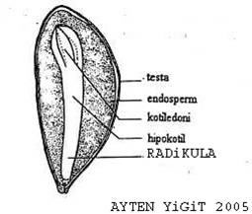
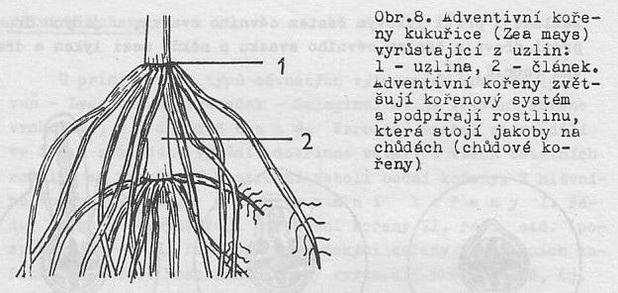
Ontogenetický vývoj a typy kořenů
ze semene vyrůstá radikula – klíční kořínek
=> pozitivně geotropický růst, mění se v hlavní kořen
rozhraní kořene a stonku se označuje kořenový krček
Typy kořenů podle ontogeneze:
– hlavní kořen – pokračování radikuly, přímý kořen, růst kolmo do země
– postranní kořeny – vznikají bočním větvením z hlavního kořene
– adventivní kořeny – vyrůstají ze spodních částí stonku nebo orgánů stonkové-ho původu (oddenky), bývají rovnocenné (nerozlišené na hlavní a postranní)
U výtrusných cévnatých rostlin se hlavní kořen vůbec nevyvíjí a jediným typem jsou adventivní kořeny
http://www.nadidem.net/k/Rad/pages/Radikula_jpg.htm
V ontogenezi jednoděložných rostlin záhy zaniká hlavní kořen a vyvíjí se soustava adventivních kořenů vyrůstajících ze spodní části stonku
Slavíková 1984: Morfologie rostlin

Slide 4
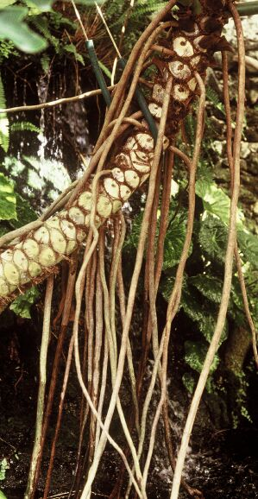
Adventivní kořeny obligátní se zakládají přirozeně
– na kořenech (starých, druhotně tloustnoucích)
– na stoncích: v uzlinách (nodech, Poaceae)
na článcích (internodiích, Ribes)
– na listech (cykasy, Kalanchoe)
Morfologické typy kořenů:
– nitkovité – tenké kořeny, často svazčité (typické pro jednoděložné rostliny)
– válcovitý – hlavní kořen, víceméně stejně silný (jako příklad uváděn křen)
– kuželovitý – uváděn u stromů, příp. neodlišován od předchozího typu
– vřetenovitý – ztlustlý hlavní kořen, nahoře uťatý, dolů pozvolně zúžený (mrkev)
– řepovitý – silně ztlustlý kořen, nahoře i dole prudce zúžený (řepa)
– hlízovité – jiný výraz pro kořenové hlízy /viz dále/
U některých rostlin se mohou tvořit náhradní kořeny ránové v místech poranění – této schopnosti může být využíváno k jejich množení řízkováním (stonků, listů)
http://www.bridgewater.edu/~lhill/adventitiousroots.htm
Philodendron sp.

Slide 5
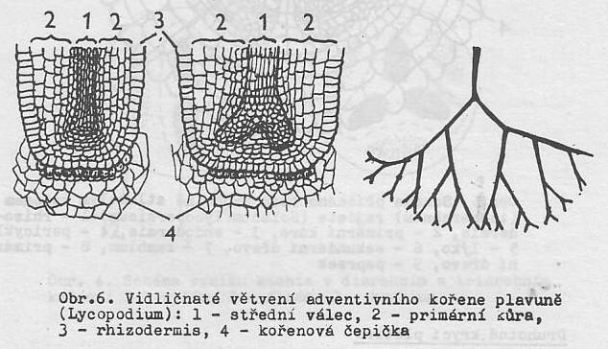
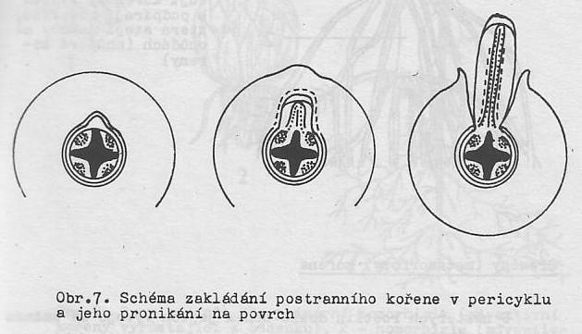
Slavíková 1984: Morfologie rostlin
Větvení a růst kořenů
– větvení dichotomické (vidličnaté, u plavuní a vranečků)
– přímý růst hlavního kořene a boční růst postranních kořenů (u ostatních skupin cévn. rostlin)
vícenásobné větvení: postranní kořeny I. řádu, II. řádu, III. řádu, ...
postranní kořeny svírají s mateřským kořenem ± stejný úhel – mezný úhel tento úhel je charakteristický a stálý pro určitý druh
– odnožování adventivních kořenů
Růst kořenů je terminální – vzrostný vrchol s primárním meristémem (dělivým pletivem)
postranní kořeny se zakládají endogenně (svým růstem prorážejí kůru hlavního) a akropetálně – nejmladší kořeny nejblíže vzrostnému vrcholu hlavního kořene
Slavíková 1984: Morfologie rostlin

Slide 6
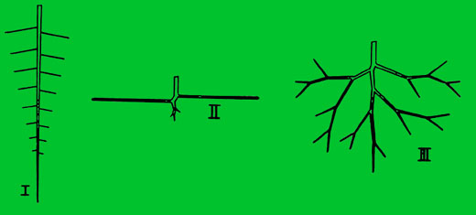
Kořenová soustava
je souborem všech kořenů; její povaha je odvislá od ekologických podmínek
• homorhizie – kořen. soust. tvořena jen jedním typem kořenů (pravé nebo adventivní)
– primární homorhizie je charakteristická pro výtrusné rostliny (kapraďorosty), které nemají radikulu => nemohou mít hlavní kořen => tvoří se jen advent. kořeny
– sekundární homorhizii mají jednoděložné rostliny, u kterých je hlavní kořen záhy redukován a vytváří se soustava adventivních kořenů
• allorhizie – více typů kořenů, typicky hlavní a postranní, případně soustava tvořená kořeny pravými i adventivními
Typy kořenových soustav podle rozložení kořenů v půdě (typické pro dřeviny)
– dřeviny suchomilné (přesněji xerotolerantní než xerofilní) mají kůlový kořen,
pronikající hluboko do půdy (borovice, jedle, dub)
– dřeviny mělkokořenné mají hlavní kořen krátký a silný (srdcový kořen), postranní kořeny doširoka rozprostřené mělko pod povrchem (smrk, buk, bříza)
http://www.gardening.cz/kko/koutek/skola.htm
I – kůlový, II – rozprostřený, III – srdcový kořen

Slide 7
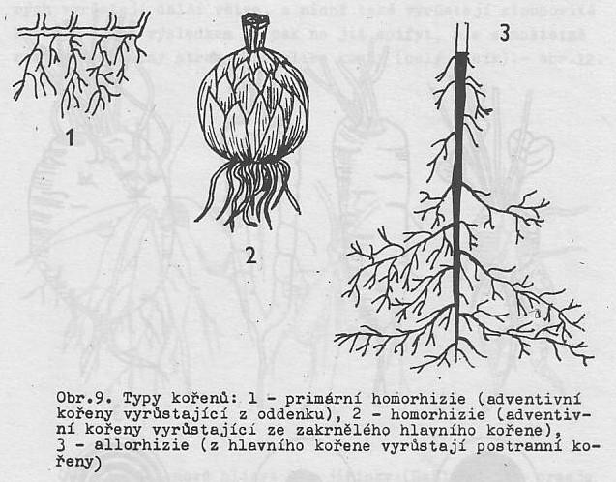
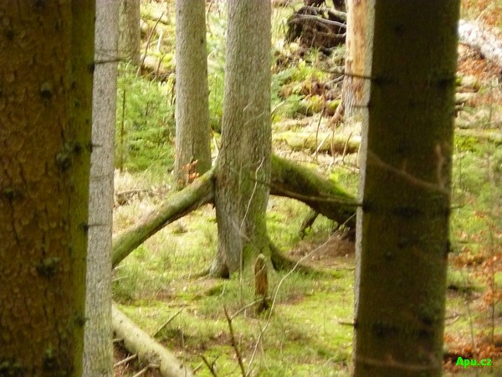
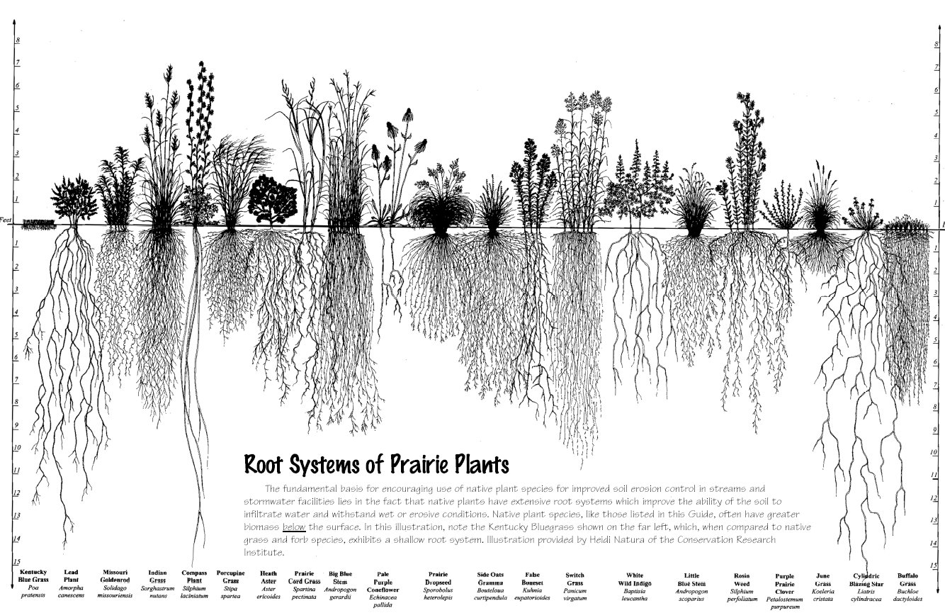
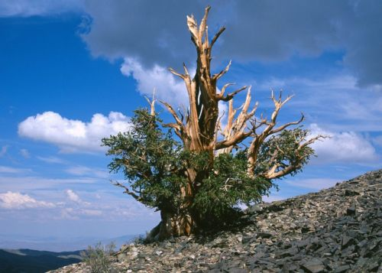
Primární (1) a sekundární (2) homorhizie, allorhizie (3)
Vpravo: „chůdovité“ postranní kořeny v horské smrčině
Původ: semenáček zakořenil na padlém kmeni nebo pařezu, který už je rozložen
Dole: xerotolerantní rostliny, hluboké kořenové systémy
Slavíková 1984: Morfologie rostlin
http://bp2.blogger.com/
_pxJxB2Pigds/Rtg9r75B95I/AAAAAAAAABA/LgyDvE0Q_wg/s1600-h/Copy+of+prairie+root+line+drawing.BMP
http://www.cb.apu.cz/96-boubinsky-prales-boubin
http://kolecko.blog.cz/0806/nejstarsi-stromy
Kde rostou nejstarší stromy na světě? Jsou to běžně udávané borovice osinaté z hor Kalifornie nebo baobaby z jižní Afriky – nebo tento „vánoční stromek“ ze Skandinávie? Jeho kmen roste pár století, ale stáří kořenů změřeno (C14) na 9550 let! Zatímco kmeny rostou a odumírají, kořenová soustava má schopnost přežívat a opakovaně z ní vyrůstají nové prýty.

Slide 8
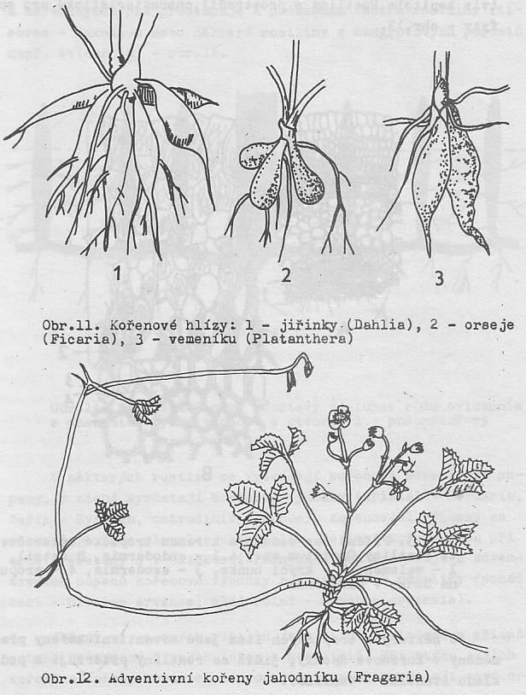
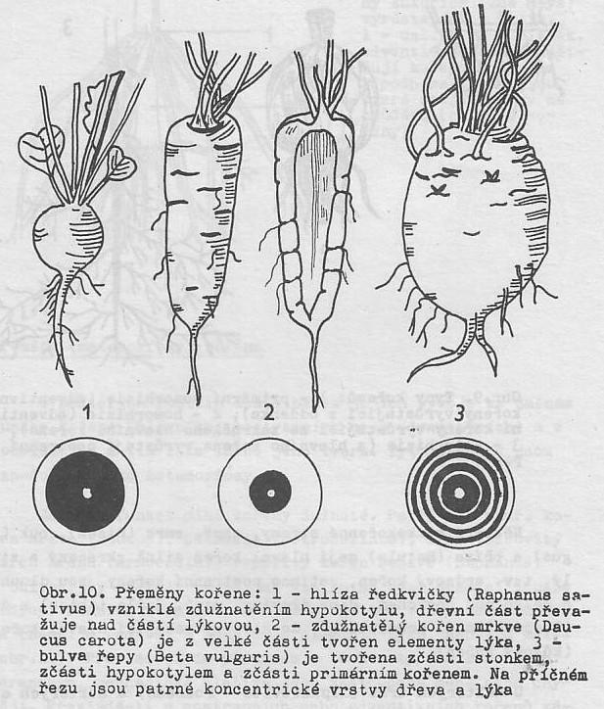
Přeměny kořenů (metamorfózy)
• zásobní funkce u dužnatých kořenů – válcovitých, vřetenovitých, řepovitých
– bulva vzniká z kořene spolu s bází prýtu (řepa, celer, viz přeměny stonku)
• kořenové hlízy (orsej, jiřinka); častý dimorfismus (tvorba kořenů i kořen. hlíz)
• svazčité kořeny – viz sekundární homorhizie
• adventivní kořeny na výběžcích (jahodník)
Slavíková 1984: Morfologie rostlin

Slide 9
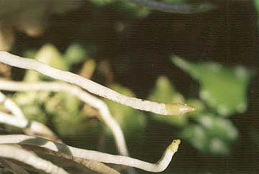
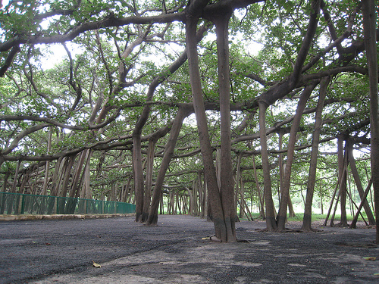
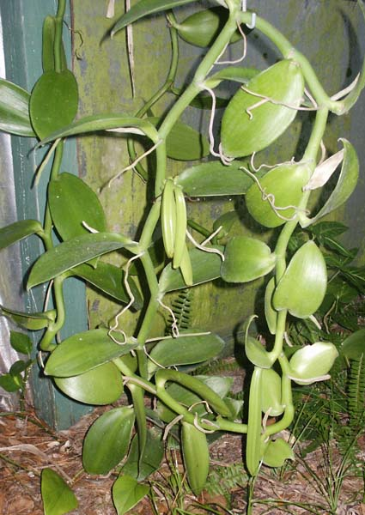
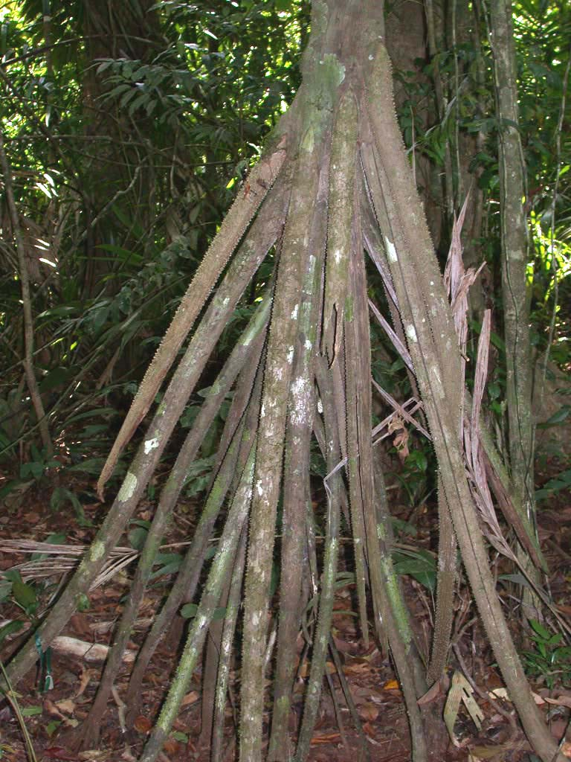
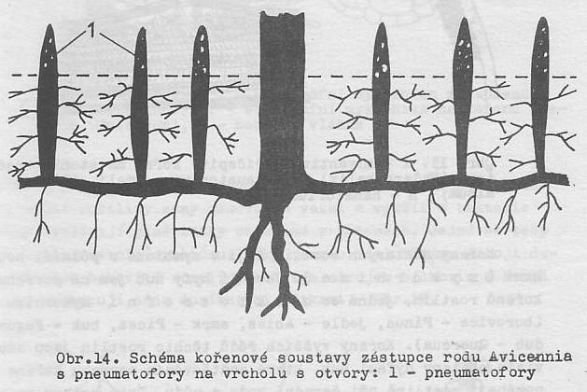
• sloupové kořeny (Ficus) – rostou z větví a mění se v „kmeny“, které zakoření
• pneumatofory – dýchací kořeny (Taxodium, Avicennia) – nad povrch bahnité neprokysličené půdy kořen s otvory, aerenchym vede vzduch do podzem. částí
• vzdušné kořeny epifytů mají mohutný velamen (vícevrstevnou pokožku) – zachycení vzdušné vlhkosti (za vlhka „nasává“ vodu, za sucha nepropouští ven)
– kořenové úponky (Vanilla)
dýchací i příchytná funkce
• chůdovité kořeny mangrovů
opěrná i dýchací funkce
velamen epifytické orchideje
http://www.botgard.ucla.edu
/html/botanytextbooks/generalbotany
/typesofroots/a1128tx.html
Vanilla planifolia
Socratea
exorrhiza
Ficus benghalensis
http://
www.flickr.com/photos/yameza/1322835473/
http://www.fullextra.hu
/modules.php?name=Forums&file=viewtopic&p=125690
http://
ctfs.si.edu/webatlas/findinfo.php?specid=7719&leng=english
Slavíková 1984: Morfologie rostlin

Slide 10
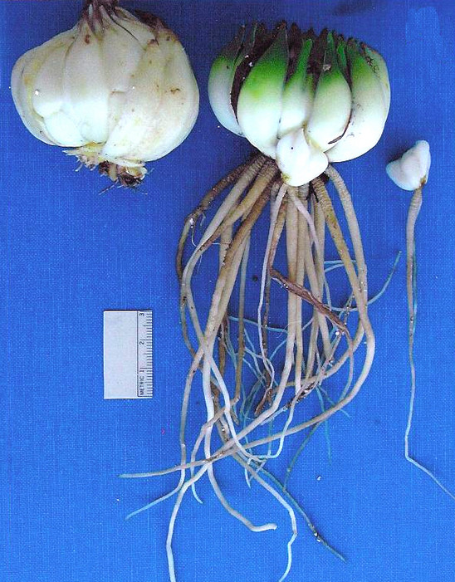
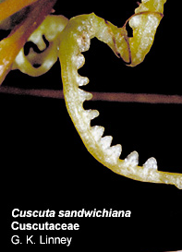
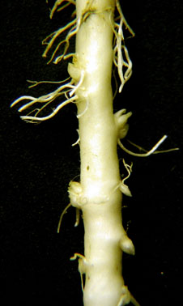
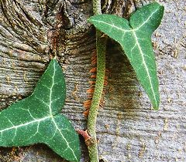
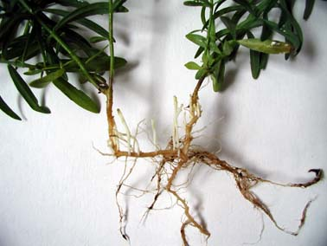
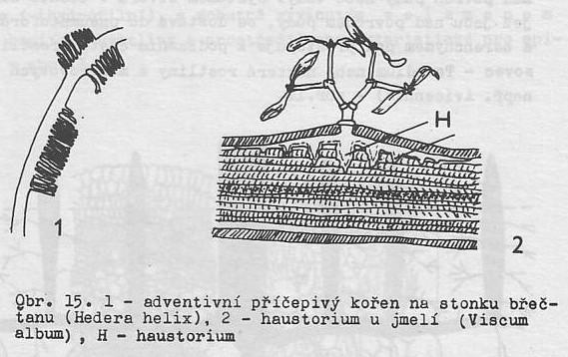
• kontraktilní kořeny (u cibulnatých geofytů, obr. vpravo) – zkracování během ontogeneze „přidržuje“ cibuli v zemi
• kořenové adventivní pupeny => kořenové odnože
• haustoria (pohružováky, přísavné kořeny parazitů) pronikají do cév. svazků hostitele (u hemiparazitického jmelí do dřeva, u holopar.
kokotice do dřeva i lýka)
• kořeny příčepivé (u lián) adventivní kořeny sloužící k přichycení k podkladu
http://
www.ashs.org/albums/album01/Leopold2.jpg
adventivní pupeny (vlevo), adventivní odnožování (dole)
http://www.butbn.cas.cz/budbank/pages/fotogalerie.htm
http://botanika.wendys.cz/slovnik/heslo.php?219
Hedera helix
http://www.csdl.tamu.edu/FLORA/Wilson/tfp/ast/cuspage2.htm
Rorippa palustris
http://www.butbn.cas.cz/budbank/pages/fotogalerie.htm
Slavíková 1984: Morfologie rostlin
Linaria vulgaris

Slide 11
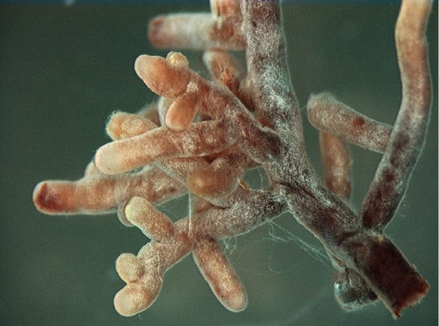
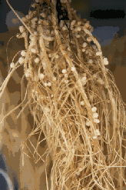
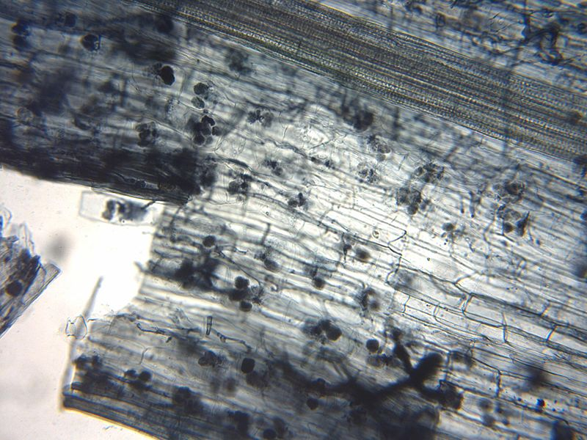
Kořenové symbiózy
• mykorhiza – ektotrofní (zejména u dřevin) – pletivo houby pouze na povrchu kořene („punčoška“) a v mezibuněčných prostorech => zvětšení povrchu kořene, indukce dichotomického větvení kys. indolyloctovou z hyfy houby
– endotrofní – hyfy pronikají do buněk (vyskytuje se u většiny čeledí rostlin; typy: arbuskulární, erikoidní, orchideoidní mykorhiza)
• hlízkové bakterie pronikají do postranních kořenů a způsobují přeměnu jejich tvaru => kořenové hlízky – zde pak dochází k vázání atmosférického dusíku
http://www.af.mendelu.cz/ustav/
221/multitexty/images/biogenni_prvky/hlizky_fazol.gif
Praktický význam kořenů
• potrava pro člověka o(dužnaté koř. miříkovitých)
• potrava pro dobytek o(krmná řepa)
• surovina pro průmysl o(cukrovka)
• drogy (atropin z koř. rulíku)
http://encyklopedie.divoch.info/cs/Mykorhiza
http://encyklopedie.divoch.info/cs/Mykorhiza

